Slide 1
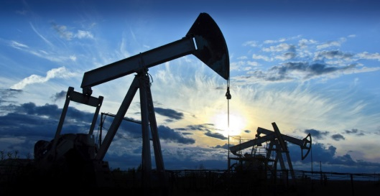
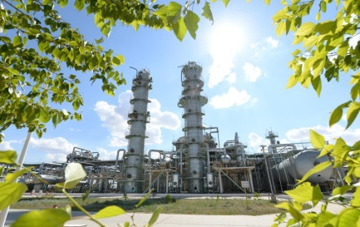
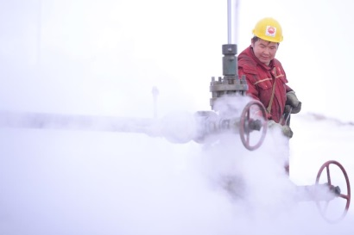
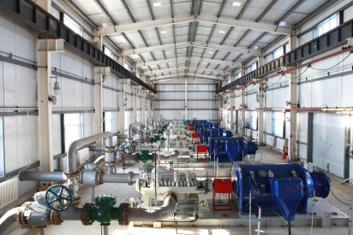
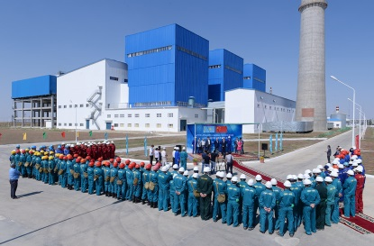
Доклад АО «СНПС-Актобемунайгаз» о природоохранной деятельности
г.Актобе, 2020 год

Slide 2
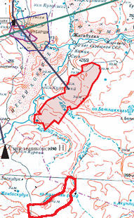
Общая информация
АО «СНПС-Актобемунайгаз» осуществляет добычу нефти, нефтяного газа и газового конденсата на месторождениях:
м/р Жанажол
м/р Кенкияк надсолевой/подсолевой
м/р Северная трува

Slide 3
Основные показатели ПХД
Более 6000 человек персонала
Налоговые отчисления в бюджет за 2019 год - 156,6 млрд.тенге
Добыча нефти за 2019 год – 3,7 млн. тонн
Добыча газа за 2019 год – 6 061, 4 млн. м3
Объем подготовленного сжиженного газа - 674,3 тыс. тонн

Slide 4
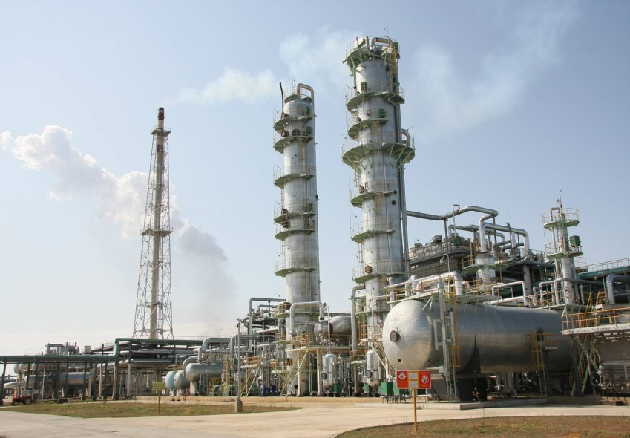
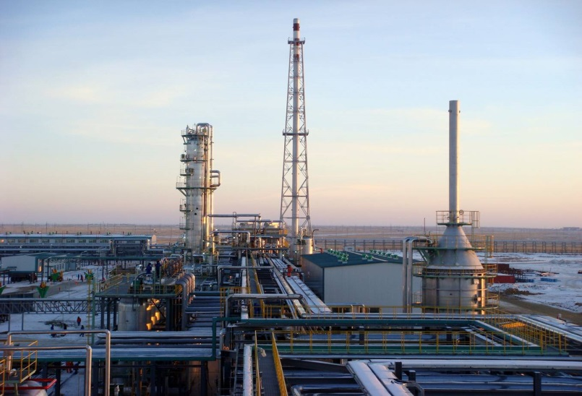
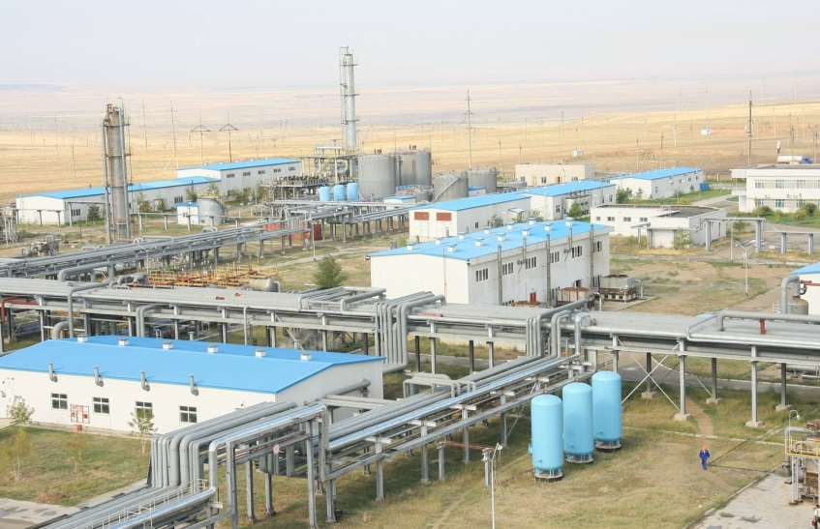
Жанажольский нефтегазоперерабатывающий комплекс (ЖНГК)

Slide 5
Резервуарный парк ЖНГК

Slide 6
Показатели эмиссий
При годовом лимите выбросов ЗВ на 2019 год - 75 139 т фактические выбросы за 2019 год составили 43 387 т
При годовом лимите сбросов ЗВ на 2019 год - 1 452 т фактические сбросы за 12 месяцев 2019 года составили 427 т
Затраты на природоохранные мероприятия за 2019 год составили – 2 853,589 млн.тенге

Slide 7
Полигон ТБО

Slide 8
Объемы сжигания газа за период 2007-2019 гг.

Slide 9
Автоматизированные станции мониторинга (м/р Кенкияк)

Slide 10
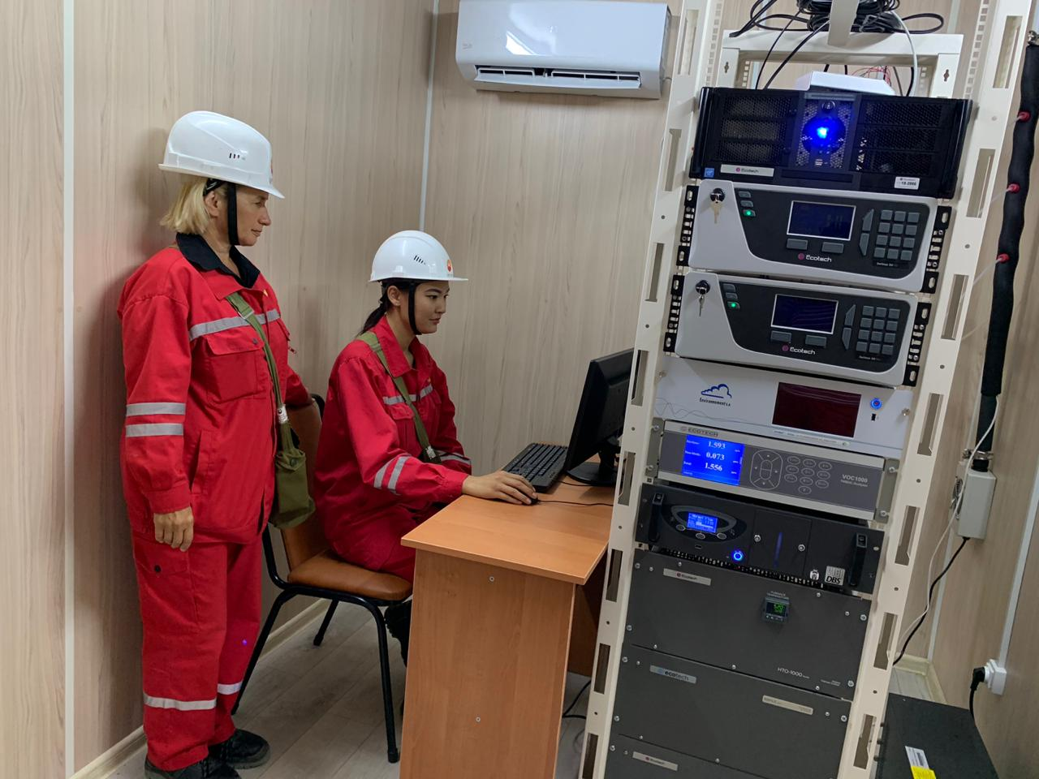
Автоматизированные станции мониторинга (м/р Жанажол)

Slide 11
Основные виды отходов
Отходы бурения
Замазученный грунт
Отработанные щелочные растворы
ТБО

Slide 12
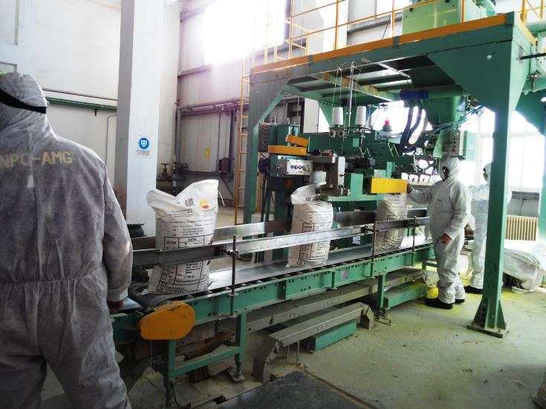
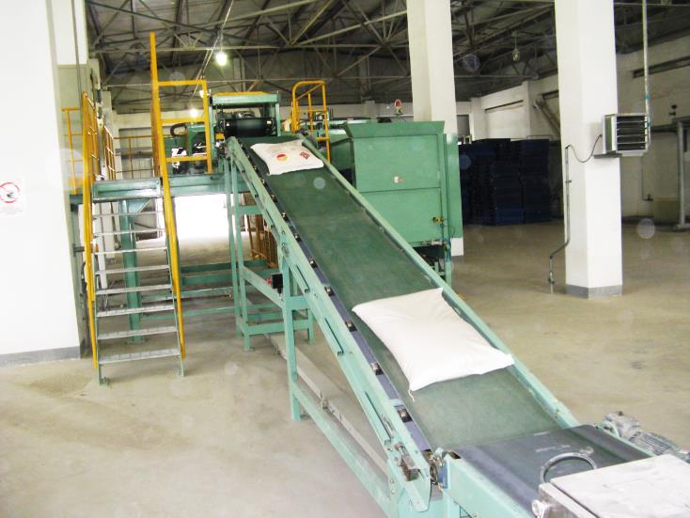
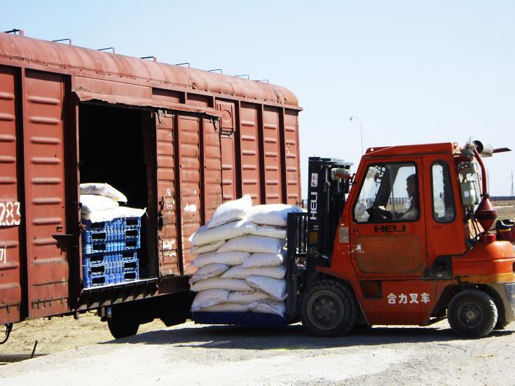
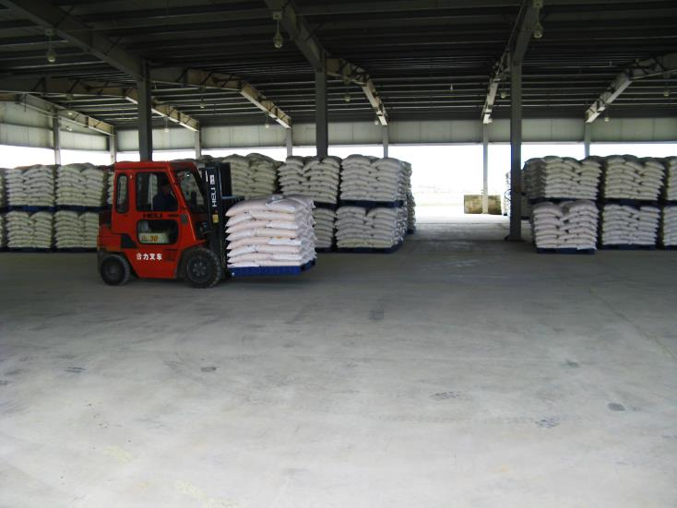
Установка грануляции серы на ЖНГК

Slide 13
Показатели выработки и реализации серы, т

Slide 14
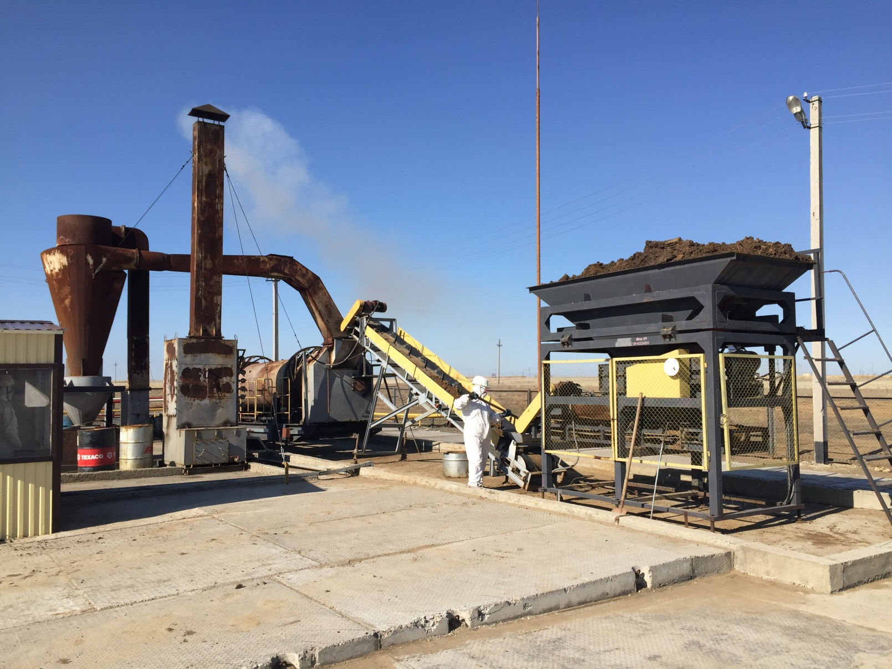
Установка утилизации замазученного грунта

Slide 15
Установка утилизации отработанных щелочных растворов (проект)

Slide 16
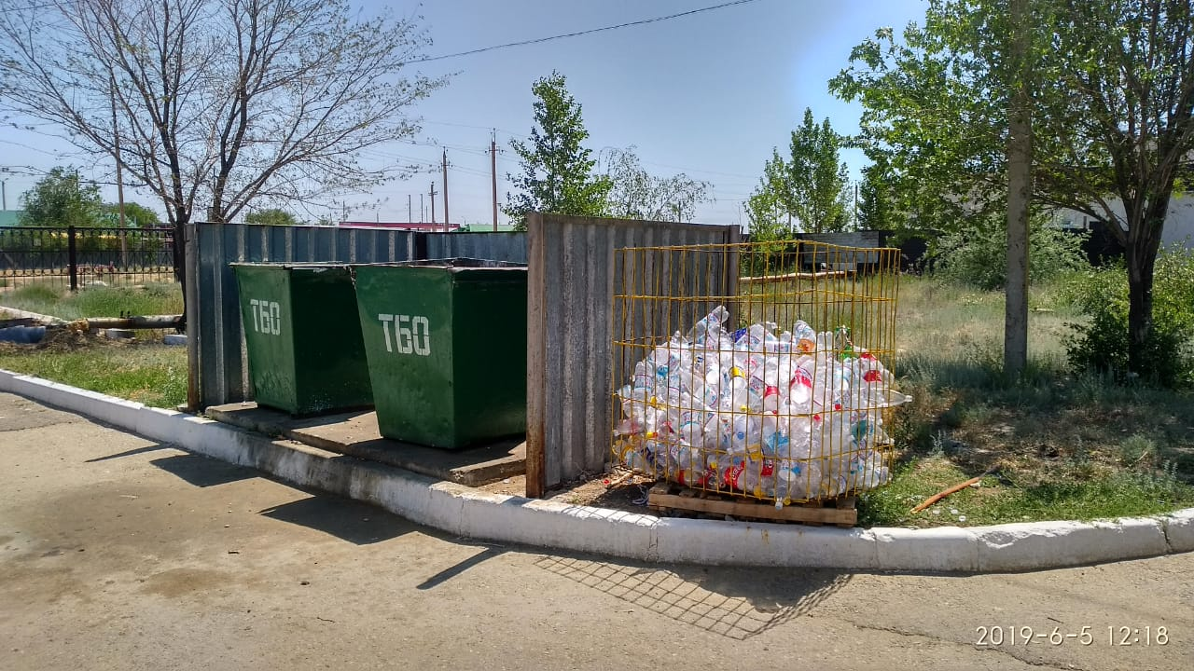
Сортировка ТБО

Slide 17
Магистральные газопроводы «Жанажол-Актобе» и «Жанажол- Бухара» (через КС-13)

Slide 18
Программа полной утилизации попутного нефтяного газа
Примерный перечень основных мероприятий по утилизации газа | Строительство объектов по утилизации газа |  | Объем инвестиции и капитальных вложений
 | Начало строительства | Завершение строительства | Общий объем инвестиции с начала реализации ПУГ (млн.тенге) | Фактическое освоение с начала реализации и ПУГ (млн.тенге)
1 | 2 | 3 | 4 | 5
Железная дорога Жем- Жанажол | Июнь 2003г | Декабрь 2006г. | 7 599 | 7 599
ЖГТЭС | Январь 2007г. | Июнь 2009г. | 3 649 | 3 409
Установка глубокой очистки газа (УГОГ) | Июль 2004г. | Ноябрь 2005г. | 3 039 | 3 206
Газопровод Жанажол-КС-13 | Июнь 2004г. | Декабрь 2005г. | 12 609 | 12 609
Резервуарный парк хранения сжиженного газа | Июнь 2006г. | Ноябрь 2006г. | 252 | 370
Строительство КС (компрессорные станции) по закачке газа | Октябрь 2009г. | Октябрь 2011г. | 22 500 | 16 000
Строительство ГПЗ-3 |  |  | 118 000 | 150 801
а) 1 очередь | Июнь 2006г. | Декабрь 2007г. | 53 553 | 52 471
б) 2 очередь | 2011г. | 2015г. | 64 447 | 65 784
в) 3 очередь | 2011г. | 2016г. |  | 32 546
Расширение ЖГТЭС | 2011г. | 2016г. | 23 000 | 33 149

Slide 19
Динамика утилизации газа за период 1997-2019 гг., %

Slide 20
ДКУ-ГЗУ-25 на м/р Кенкияк

Slide 21
Спасибо за внимание!

